Slide 1
网站组培训
@Horacework

Slide 2
三个问题
协同工作
什么是HTML5
以许愿墙为例的系统架构介绍

Slide 3
协同工作
任务协同
Worktile（中小型免费）
不同企业内部有不同的任务协同软件
代码协同（重点）
Git（分布式）
SVN（集中式）

Slide 4
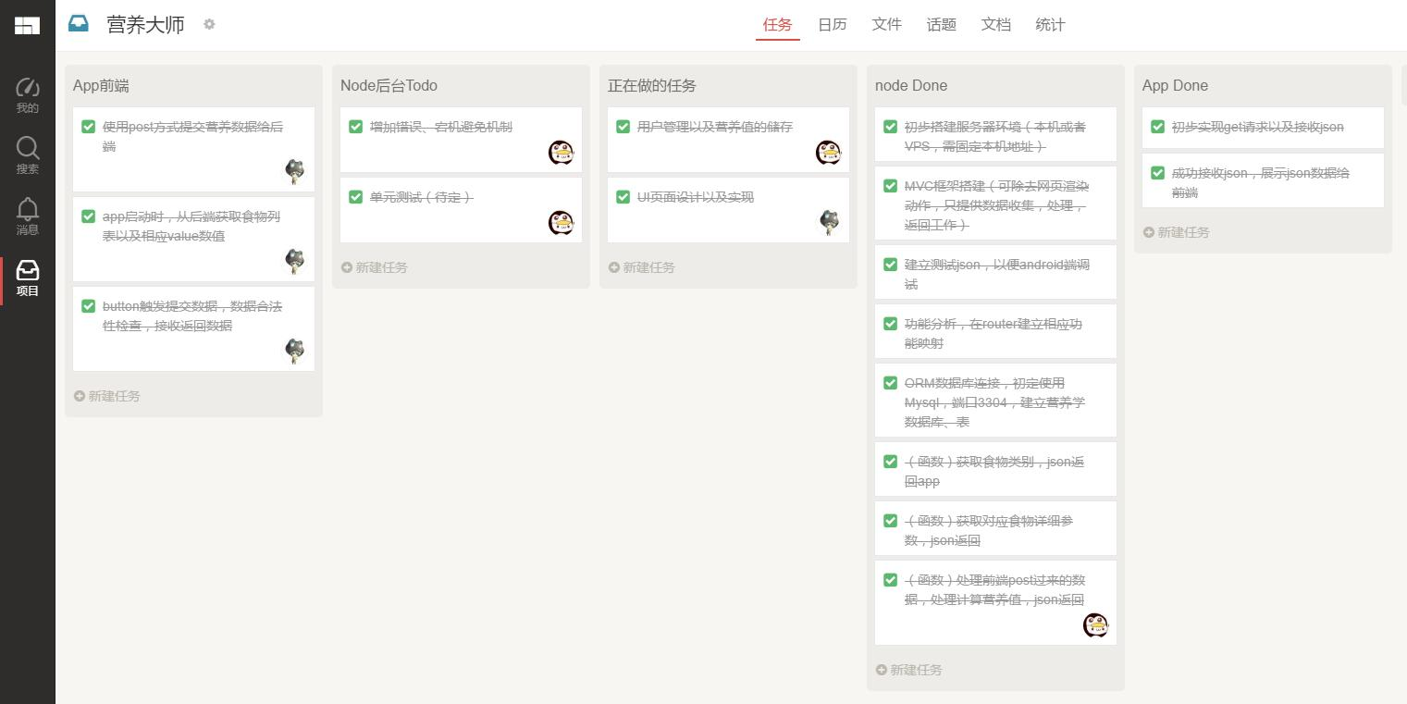
Worktile截图

Slide 5
Git
Git是一款免费、开源的分布式版本控制系统
用于敏捷高效地处理任何或小或大的项目

Slide 6
Git 基本概念
画图好麻烦啊啊啊啊啊啊，现场手画比较快
详情看我博客horacework.com

Slide 7
Git 使用简介
$ git add xxx (1)(xxx为文件名)
$ git commit –m’xxxx’ (2)(xxxx为更新日志)
$ git status (查看当前状态)
工作区
暂缓区
主要代码区
(1)
(2)

Slide 8
由 Git 到 GitHub
GitHub 是一个面向开源及私有软件项目的托管平台
GitHub只支持 Git 作为唯一的版本库格式进行托管
开源代码聚集地，学习代码好地方

Slide 9
HTML5
HTML5是HTML最新的修订版本，2014年10月由万维网联盟（W3C）完成标准制定
HTML , HTML 4.01的上一个版本诞生于 1999 年
HTML5的设计目的是为了在移动设备上支持多媒体

Slide 10
HTML5 新标签
<canvas> 画布
<svg> 可伸缩矢量图形
<audio> 音频内容
<video> 视频
<input type=“color”> 新的Input标签特性
<math> 数学公式
自定义标签

Slide 11
HTML5 新特性
拖放 （Drag 和 Drop）
Geolocation （地理定位）
Web 存储与SQL
应用程序缓存（离线访问）
Web Workers（线程）
服务器发送事件(Server-Sent Events)
WebSocket

Slide 12
谢谢！
@Horacework

